Slide 1
Система подготовки обучающихся к государственной итоговой аттестации в МБОУ СОШ № 30 пос.Мостовского
Муниципальное бюджетное общеобразовательное учреждение
средняя общеобразовательная школа № 30 поселка Мостовского
муниципального образования Мостовский район
Е.Ю. Бунтури,
заместитель директора
по учебной работе
17 сентября 2018 г.
пос. Мостовской

Slide 2
Принципы, определяющие систему подготовки обучающихся к ОГЭ и ЕГЭ:
ЦЕЛОСТНОСТЬ МОДЕЛИ ОБУЧЕНИЯ
ПРЕЕМСТВЕННОСТЬ СОДЕРЖАНИЯ ОБРАЗОВАНИЯ, ПРИМЕНЯЕМЫХ ТЕХНОЛОГИЙ, УЧЕБНО-МЕТОДИЧЕСКИХ КОМПЛЕКТОВ
ИНДИВИДУАЛЬНО-ЛИЧНОСТНЫЙ ПОДХОД К ОБУЧЕНИЮ
ДЕЯТЕЛЬНОСТНЫЙ ПОДХОД, ОСНОВАННЫЙ НА САМОСТОЯТЕЛЬНО-ПОИСКОВОЙ ДЕЯТЕЛЬНОСТИ ОБУЧАЮЩИХСЯ

Slide 3
СХЕМА ПОДГОТОВКИ К ГИА
Организация информационно-разъяснительной работы
Анализ результатов ГИА
Изучение нормативно-распорядительных
документов
Индивидуальные и групповые консультации
Направления деятельности
Адресное повышение квалификации учителей
Анализ результатов мониторинговых работ
Проведение диагностических и тренировочных работ
Психологическое сопровождение подготовки к ГИА
Индивидуальнаяработа с родителями

Slide 4
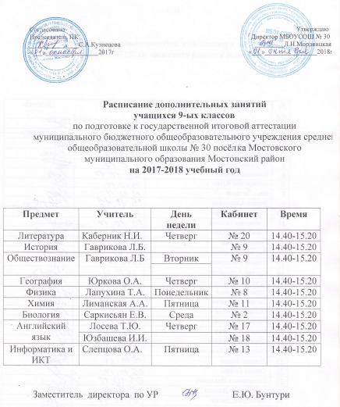
Проведение индивидуальных и групповых консультаций

Slide 5
Участие в различных мониторинговых процедурах

Slide 6
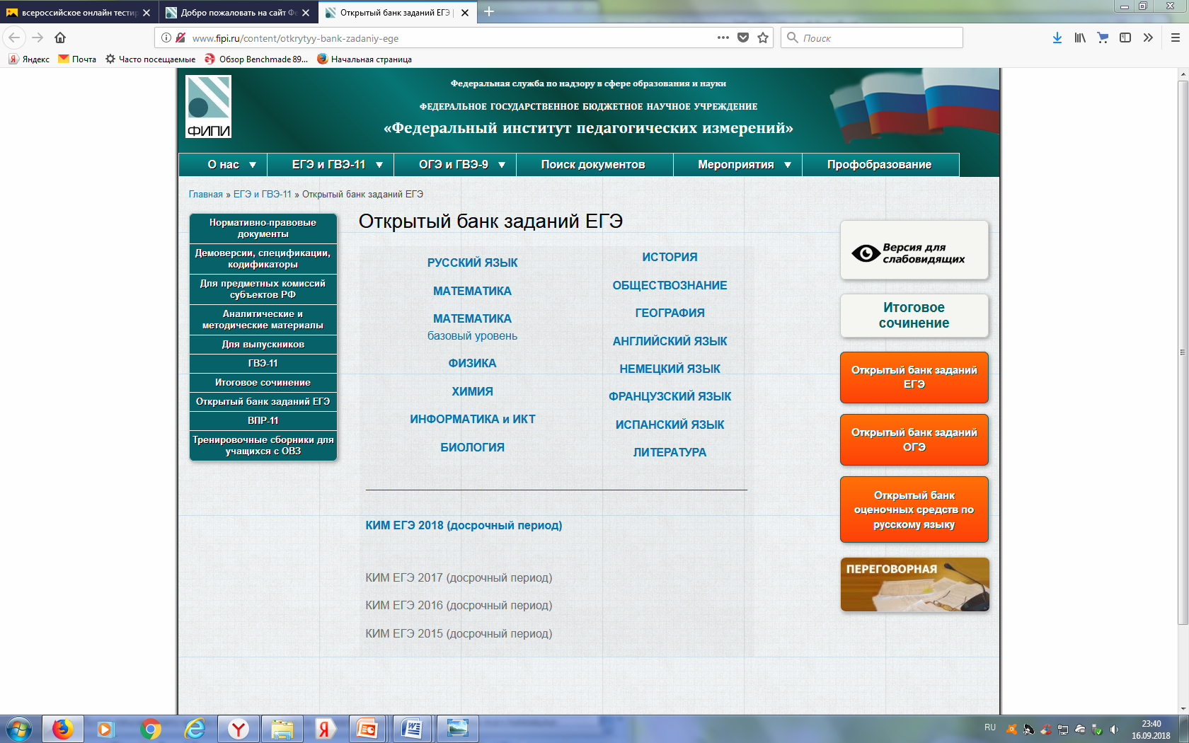

Slide 7
Проведение классных часов
и родительских собраний

Slide 8
Психологическое сопровождение подготовки к ОГЭ и ЕГЭ
Формы работы:
Групповое и индивидуальное консультирование, информирование
Групповая и индивидуальная диагностика
Групповые и индивидуальные занятия (тренинги)
Мини-лекции, выступления на родительских собраниях

Slide 9
Факторы качества образовательной среды МБОУ СОШ № 30 пос. Мостовского
Мотивация учебной деятельности
Качество проведения диагностических работ
Индивидуализация процесса обучения
Единый уровень требований к подготовке выпускников
Взаимодействие и сотрудничество всех педагогов школы, всех школьных служб
Активное включение в образовательный процесс родителей
Создание творческой среды для личностных достижений учащихся

